Slide 1
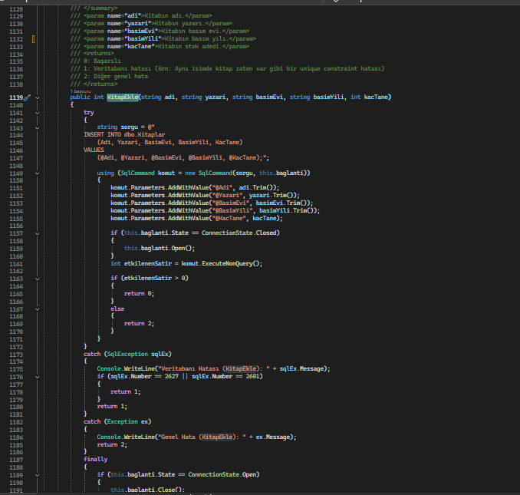
KitapEkle Veritabanı İslemleri
Metodun başka yerlerden çağırılabilmesi
için
Public yapıyoruz veritabanında herhangi bir
Hata alabilceğimize karşılık try-catch-finally
bloğuna alıyoruz Kitaplar tablosuna yeni bir
kayıt eklemek için SQL ınsert sorgusunu
yazıyoruz
if(this.baglanti.State==ConnectionState.Closed)
Bu kod ile veritabanı bağlantısının kapalı
olup
olmadığını kontrol ediyoruz bağlantı kapalı
olması durumunda this.baglanti.Open() ile
açıyoruz

Slide 2
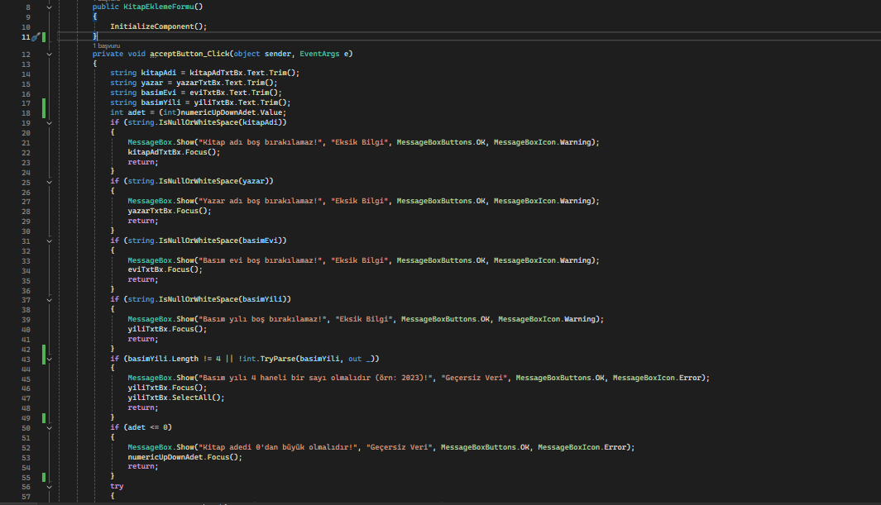
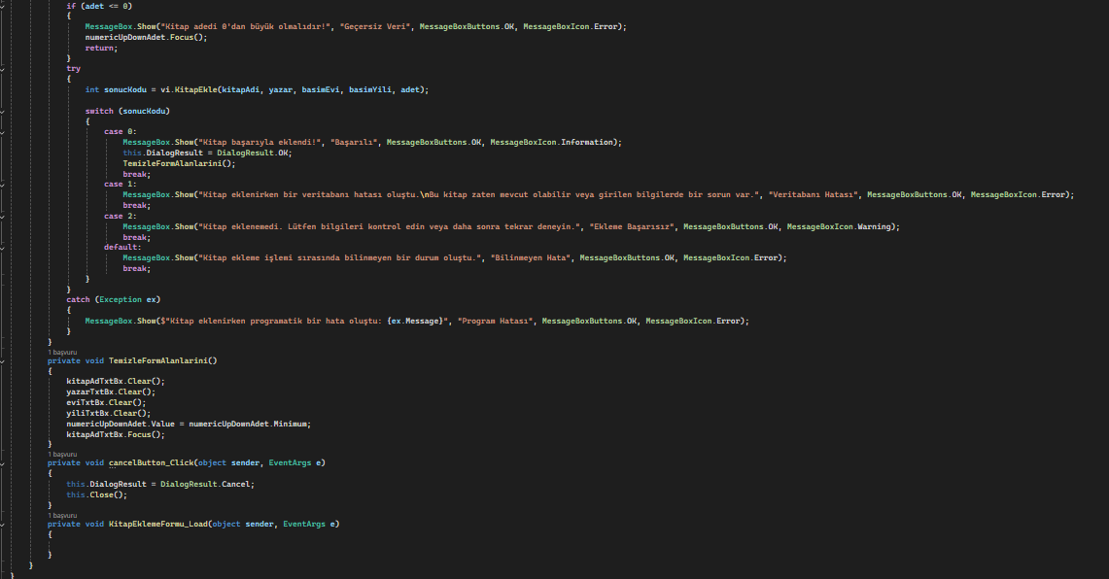
KitapEklemeFormu
Kullanıcı girişlerindeki olası fazla boşlukları
engellemek için metin verilerini .Trim() metoduyla
temizliyoruz. string.IsNullOrWhiteSpace() ile tüm
metin alanlarının doldurulup doldurulmadığına
bakıyoruz. Eğer herhangi bir zorunlu alan boş
bırakılmışsa, kullanıcıya ilgili alanı doldurması
gerektiğini belirten bir uyarı mesajı gösteriyoruz
örnek olarak şu kod ile :
(if (string.IsNullOrWhiteSpace(kitapAdi)) .Focus() ile
imleci o alana yönlendiriyor ve return ifadesiyle
işlemi sonlandırıyoruz Koşullar yerine getirilmesi
durumunda VeritabaniIslemleri vi = new
VeritabaniIslemleri(); kodu ile kitap ekle metodunu
çağırıyoruz
private void TemizleFormAlanlarini()
{
kitapAdTxtBx.Clear();
yazarTxtBx.Clear();
eviTxtBx.Clear();
yiliTxtBx.Clear();
numericUpDownAdet.Value = numericUpDownAdet.Minimum;
kitapAdTxtBx.Focus(); }
ile form alanlarını temizliyoruz

Slide 3
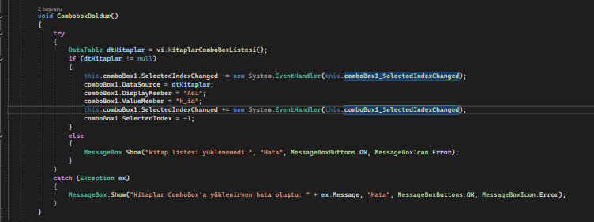
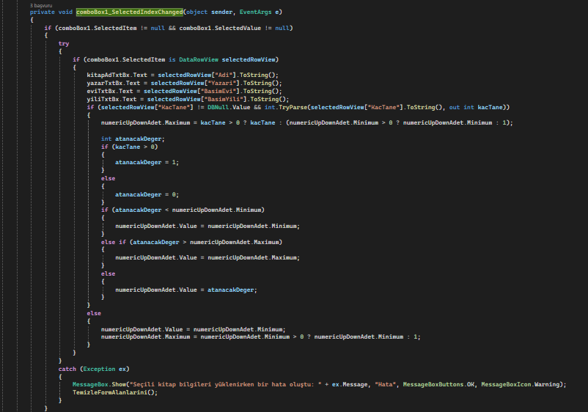
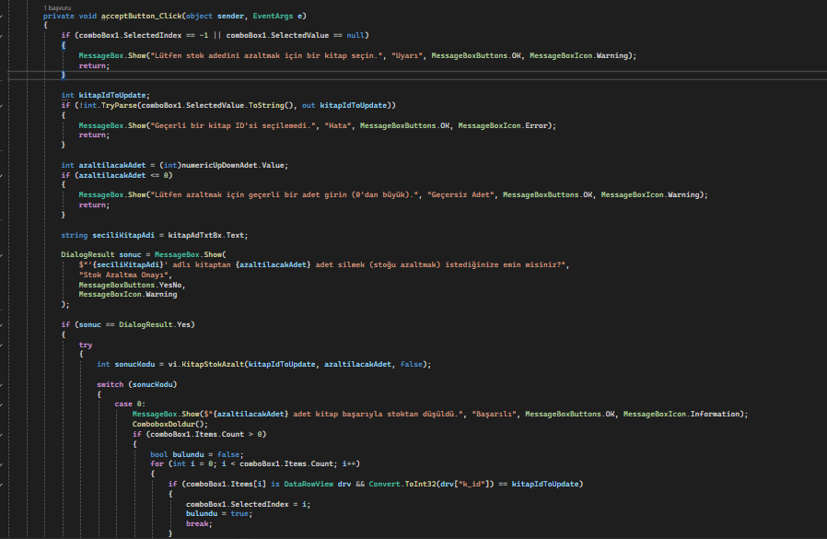
KitapSilmeFormu
Form ilk açıldığında, VeritabaniIslemleri sınıfı
aracılığıyla tüm kitaplar bir ComboBox'a yüklenir;
kullanıcıya kitabın adı gösterilirken arka planda ID'si
tutulur. Kullanıcı ComboBox'tan bir kitap seçince, o
kitabın adı, yazarı gibi temel bilgileri ve mevcut stok
adedi formdaki ilgili alanlara otomatik olarak
gelir. numericUpDownAdet kontrolü ile kullanıcı ne kadar
stok düşüleceğini seçer; bu kontrolün en fazla değeri,
seçilen kitabın o anki stoğu kadardır.
Kullanıcı "Stok Azalt" butonuna tıkladığında, önce bir
kitap seçilip seçilmediği ve geçerli bir azaltma adedi
girilip girilmediği kontrol edilir. Onay alındıktan
sonra, VeritabaniIslemleri sınıfından KitapStokAzalt
metodunu çağırır. Bu metot, seçilen kitabın ID'sini ve
azaltılacak adedi alır veritabanındaki Kitaplar tablosunda
değerini günceller. İşlem sonucuna göre kullanıcıya bir
bilgi mesajı gösterir ve başarılı bir işlem sonrasında
ComboBox'taki kitap listesi güncellenir.

Slide 4
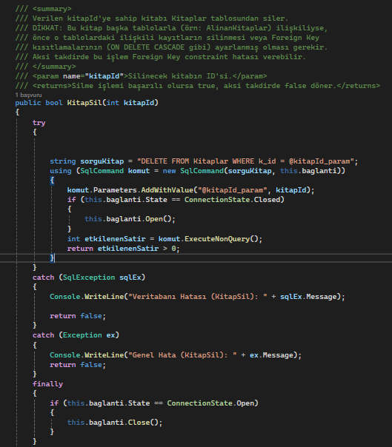
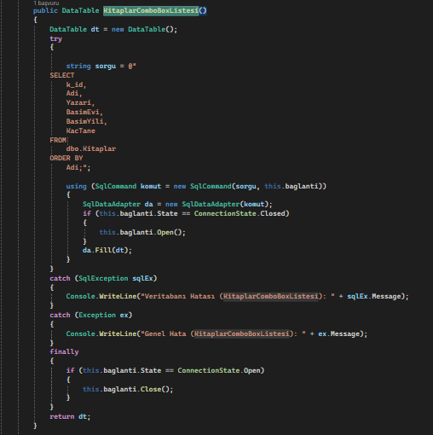
KitapSilme Veritabanı Islemleri
KitapSil Metodunda parametre olarak
aldığı kitapID değerini kullanarak Kitaplar tablosu
ndan ilgili kitabın kaydını tamamen siler. WHERE k_id =
@kitapId_param koşulu ile belirtilen kitabı siler
KitaplarComboBoxListesi ():
Kitaplar tablosundaki tüm kitapları ComboBox
kontrolünü doldurmak için çeker KitapSilme formundaki
alanları doldurmak için vardır.

Slide 5
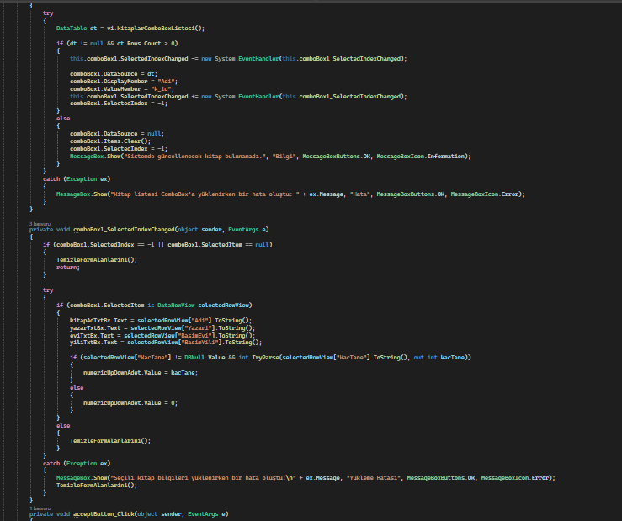
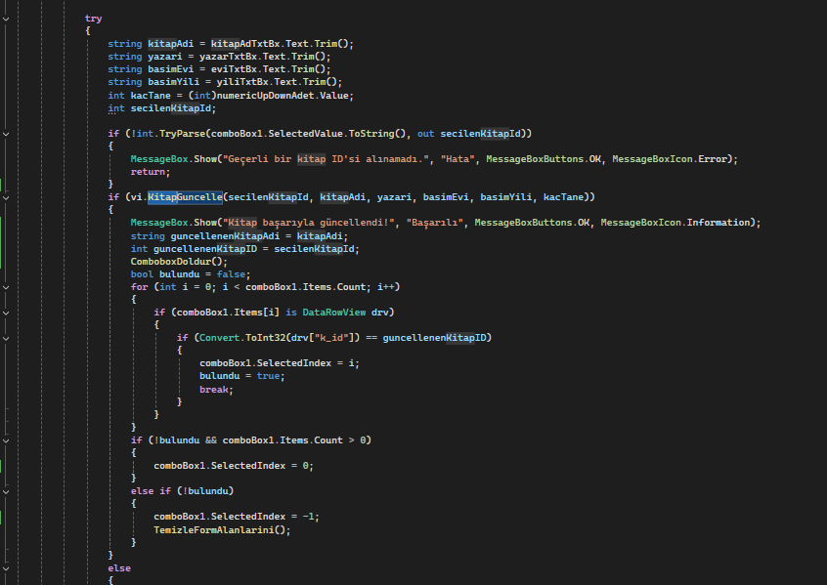
KitapGüncellemeFormu
Bir önceki slaytta gördüğümüz
KitaplarComboBoxListesi () bu formumuzda da
bulunmaktadır. ComboBoxda bir kitabın seçiliip
seçilmediğini kontrol ederiz yapılmışsa ikinci işleme
geçer yapılamdıysa uyarı mesajı göndeririz ikinci
işlem olarak kutular boş mu değil mi ona bakarız
sonrasında güncel kitap bilgilerini gireriz
kitap id sini comboBox1.SelectedValue de alıp inte
dönüştürür sonrasında VeritabaniIslemlerinden
KitapGuncelle Metodunu çağırırız güncelleme
işlemini halleder true döndüğü zaman başarılı
olduğuna dair bize mesaj gönderir

Slide 6
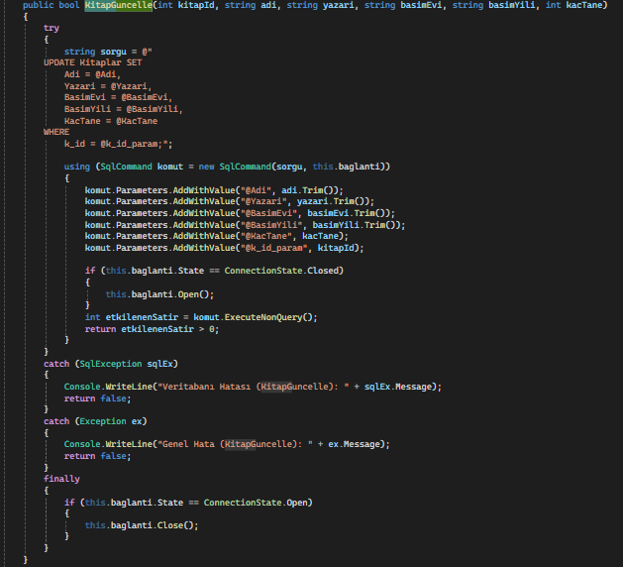
KitapGüncelleme Veritabanı İşlemleri
Metot bir SQL Update sorgusu hazırlar. Bu
sorgu, Kitaplar tablosunda, WHERE k_id =
@k_id_param koşuluyla belirtilen kitapId'ye sahip olan
kaydı bulup bulur ona ait olan sütunlarını, kendisine
parametre olarak gelen yeni değerlerle değiştirmeyi amaçlar.

Slide 7
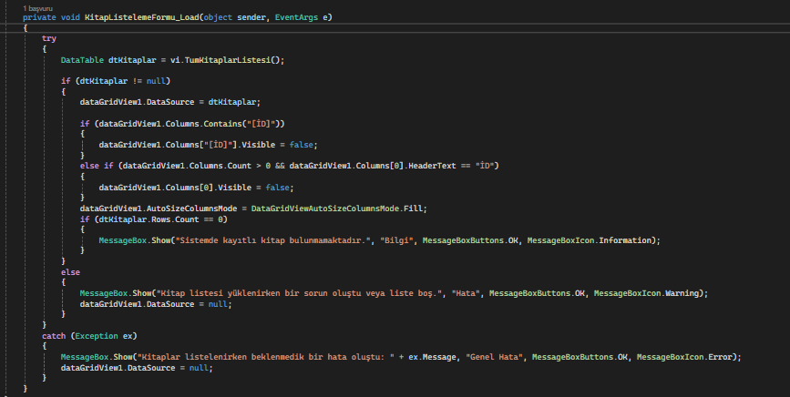
KitapListeleme Formu
Stoğunda en az 1 tane kitabı veya kitapları kullanıcıya
listelemek için kullanılır form yüklendiğinde
veritabanından TumKitalparListesi metodu çağırılır
veritabanındaki Kitaplar tablosundan stok adedi 1
den fazla olan kitapların bilgilerini alarak DataTable
nesnesi içinde gösterim sağlar.Veritabanında dönen
DataTable boş ise kullanıcıya "Sistemde kayıtlı kitap
bulunmamaktadır." şeklinde bir bilgi mesajı gösterir.

Slide 8
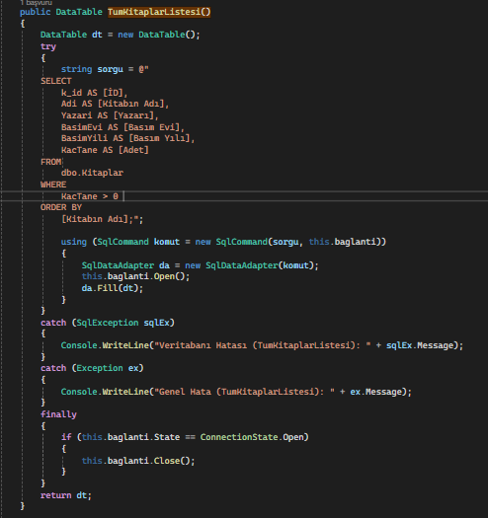
KitapListeleme Veritabanı İşlemleri
Metot çalıştığında öncelikle bir SQL Select sorgusu
hazırlar. Bu sorgu Kitaplar tablosundan WHERE
KacTane > 0 koşuluyla sadece stok adedi sıfırdan
büyük olan kitapları seçer veritabanından gelen
verileri DataTable nesnesine doldurmak için
SqlDataAdapter kullanılır herhangi bir hata
olduğunda try catch bloğu içine girer ve hata
mesajını gönderir finally ile işlem doğru veya yanlış
veritabanı bağlantısı güvenli şekilde kapatılır

Slide 9
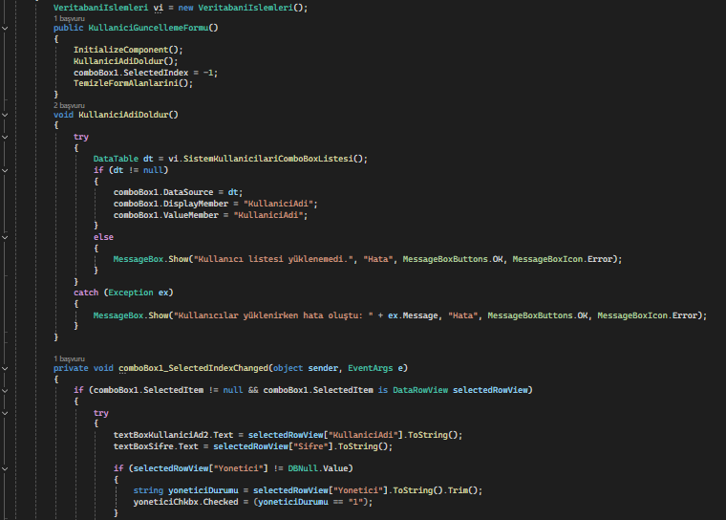
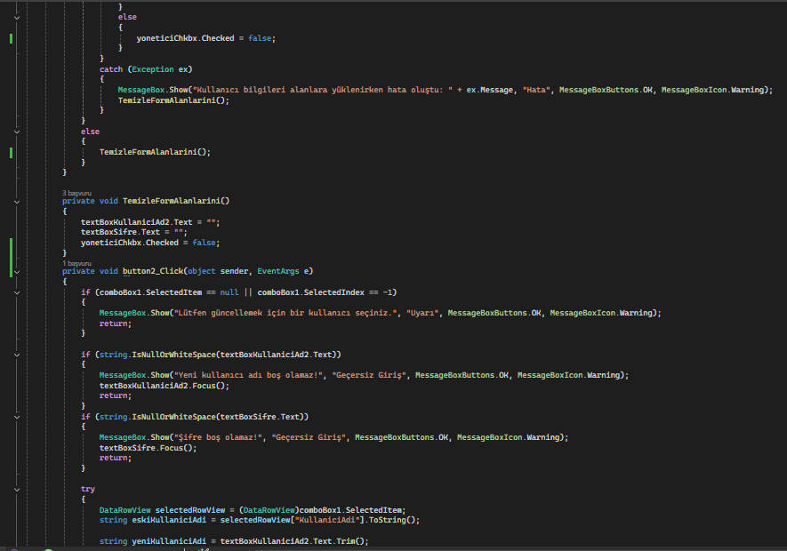
KullanıcıGüncelleme Formu
Form açıldığı andan itibaren KullaniciAdiDoldur isimli
bir metot çağrılır. Bu metot, VeritabaniIslemleri sınıfındaki
SistemKullanicilariComboBoxListesi fonksiyonunu kullanarak
tüm sistem kullanıcılarının listesindeki bilgileri alır ve
ComboBox kontrolüne yükler ComboBoxta gösterim sırasında
DisplayMember kullanılır arka planda ValueMember
kullanıcı adını tutar güncelleme işleminin ona göre olması
sebebiyle ComboBoxta Bir seçim yapıldığı takdirde
veritabanında comboBox1_SelectedIndexChanged olayını
çalıştırır Seçilen kullanıcı bilgileri DataRowView de gösterilir
Herhangi bir seçim yapılmazsa veya bir hata oluşursa form
alanları TemizleFormAlanlarini metodu ile boşaltılır.

Slide 10
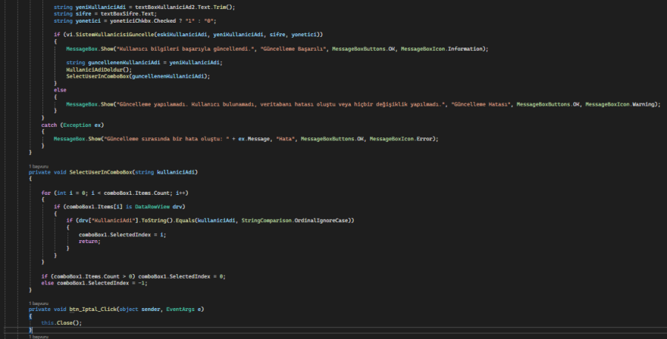
KullanıcıGüncelleme Formu
Kullanıcı butona tıkladıktan sonra ComboBox'tan
kullanıcı seçilip seçilmediği ve yeni kullanıcı adı ile
şifre alanlarının boş bırakılıp bırakılmadığını kontrol
eder eksik var ise kullanıcıya uyarı mesajı iletilir
eksik yok ise bilgiler doğru ise kullanıcının eski
kullanici adı alınır forma yazılan yeni kullanıcı adı,
şifre ve yöneticilik durumu VeritabaniIslemleri
sınıfındaki SistemKullanicisiGuncelle metodunu
çağırır eskiKullaniciAdi sahip kaydı bulur bilgileri yeni
girdilerle değiştirir başarılı olup olmadığını true veya
false olarak döndürür başarılı olduğu taktirde
ComboBox'taki kullanıcı listesi KullaniciAdiDoldur ile
yenilenir ve SelectUserInComboBox metodu ile
güncellenir ardından ComboBoxta tekrar seçili hale
gelir.

Slide 11
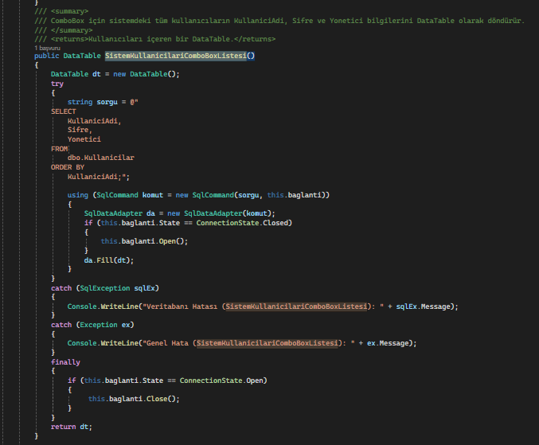
KullanıcıGüncelleme Veritabanı İşlemleri
Metot çağırıldığı zaman kullanıcılar tablosundaki
kullanıcıların bilgilerini seçen bir SQL Select sorgusu
hazırlar kullanıcıların comboBoxta alfabetik
srıada görünmesi için sonuçları KullaniciAdi na göre
sıralar veritabanından gelen verileri DataTable nesnesine
doldurmak için bir SqlDataAdapter kullanılır (this.baglanti)
eğer kapalı durumdaysa işlem öncesinde açılır.
SqlDataAdapter'ın Fill metoduyla DataTable
kullanıcı bilgileriyle doldurulur. Try Catch ile herhangi bir
hata olursa konsola yazılır finally ile veritabanın başarılı
şekilde kapanmasını sağlarız. En sonunda çağırıldığı
yere döndürülür

Slide 12
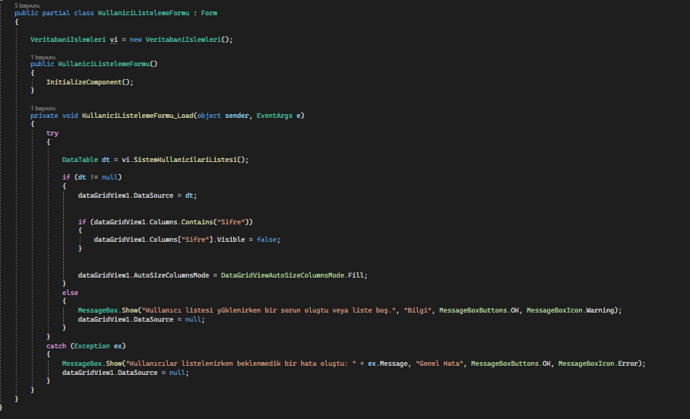
KullanıcıListeleme Formu
Form yüklendikten sonra SistemKullanicilariListesi
metodunu çağırır tüm kullanıcılar çekilir dataTable
içinde bize gösterilir DataGridView kontrolünün
veri kaynağını DataSource olarak ayarlarız
bu atama ile birlikte kullanıcı bilgileri otomatik
olarak DataGridView de satırlar ve sütunlar
halinde görüntülememizi sağlar sifre sütunu nu
güvenlik amacıyla görünürebilirliğini false yaparız
AutoSizeColumnsMode =
DataGridViewAutoSizeColumnsMode.Fill
ile sütunların form ekranını kaplayacak şekilde
otomatik boyutlandırılmasını sağlar Listenin boş
olması takdirde "Kullanıcı listesi yüklenirken bir
sorun oluştu veya liste boş.“ uyarısı göndeirir

Slide 13
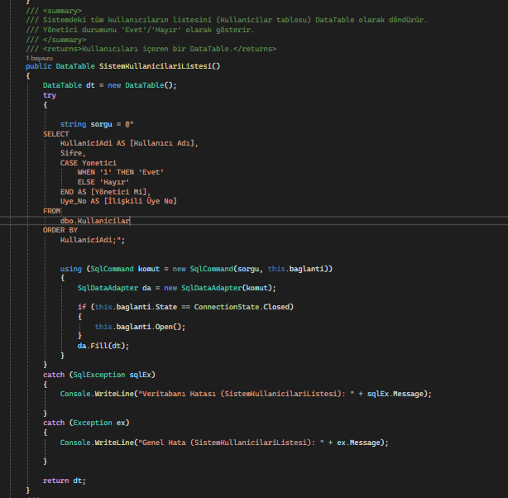
KullanıcıListeleme Veritabanı İşlemleri
Metot çalıştığında kullanicilar tablosundan veri çekmek
üzere bir SQL SELECT sorgusu hazırlar her kullanıcı
adının bilgilerini alır yöneticilik durumunu 1 Evet 0
Hayır şeklinde formatlamak için case ifadesi kullanırız
böylece yönetici durumu DataGridWiewde daha
anlaşılır halde olur ORDER BY sayesinde sonuçlar
kullanıcı adına göre alfabetik olarak sıralanır
öncekiler gibi datatable ı doldurmak için
SqlDataAdapter kullanırız öncekiler gibi bağlantı
kapalı olması durumunda daha öncesinde
this.baglanti.Open() ile açılır fill metoduyla DataTable
doldurulur öncekiler gibi hata olması durumunda
catch e takılır

